Slide 1

Ψηφιακές Επικοινωνίες
Ενότητα 3: Ψηφιακή Διαμόρφωση
Παναγιώτης Μαθιόπουλος
Σχολή Θετικών Επιστημών
Τμήμα Πληροφορικής και Τηλεπικοινωνιών

Slide 2
Ψηφιακή Διαμόρφωση
Μέρος Β

Slide 3
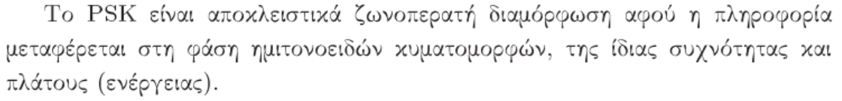
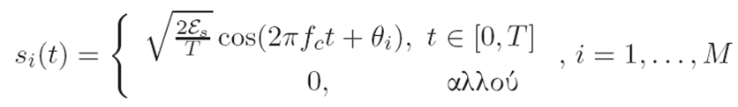
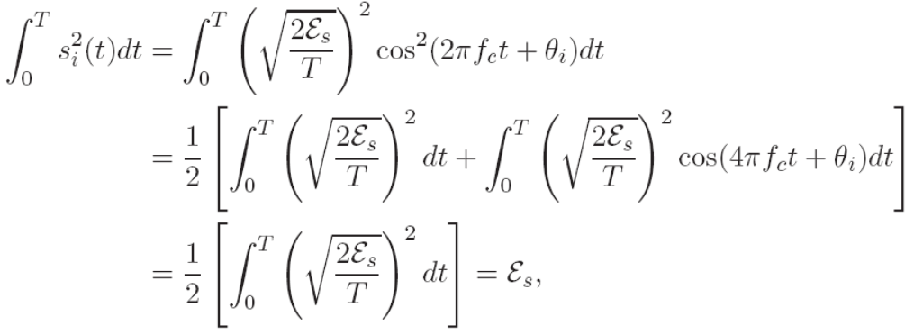
Διαμόρφωση ολίσθησης φάσης (Phase Shift Keying-PSK)
Σταθερή περιβάλλουσα
(Constant Envelope)
Ίση Ενέργεια συμβόλων

Slide 4
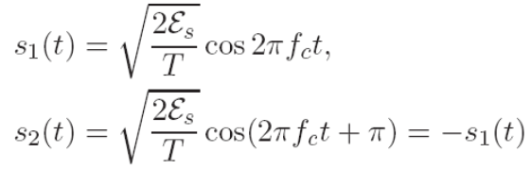

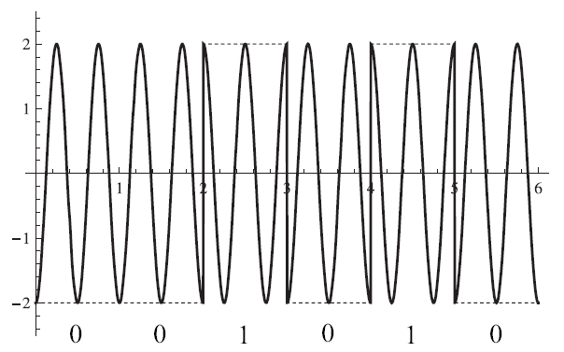
Binary Phase Shift keying (BPSK)
BPSK

Slide 5
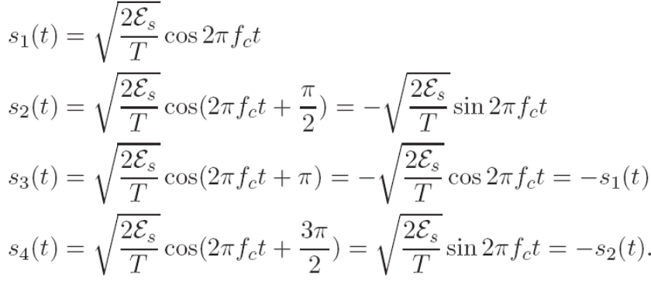

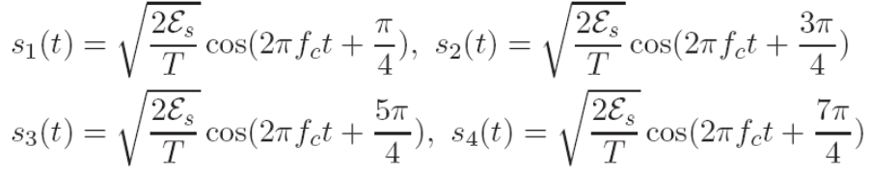

Quaternary Phase Shift Keying (QPSK)

Slide 6
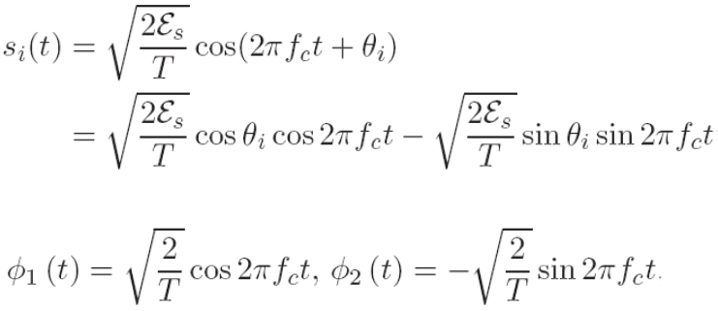

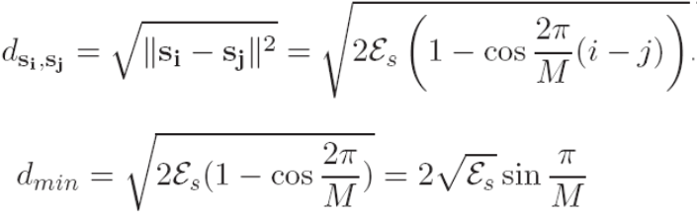
Αστερισμός – Διαγράμματα I/Q

Slide 7
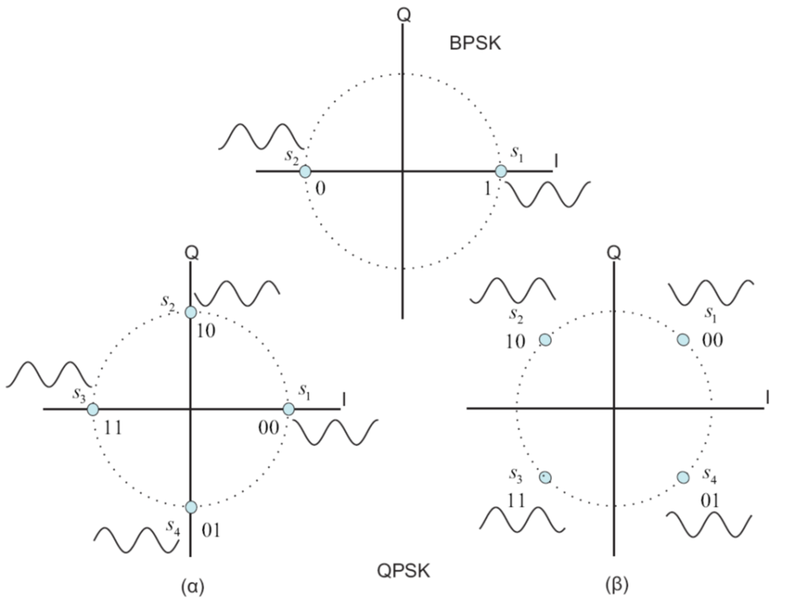
Αστερισμοί MPSK (1)

Slide 8
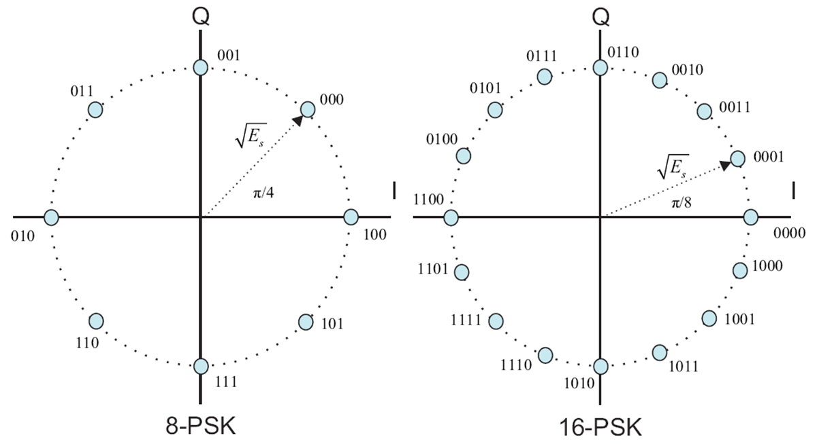
Αστερισμοί MPSK (2)

Slide 9
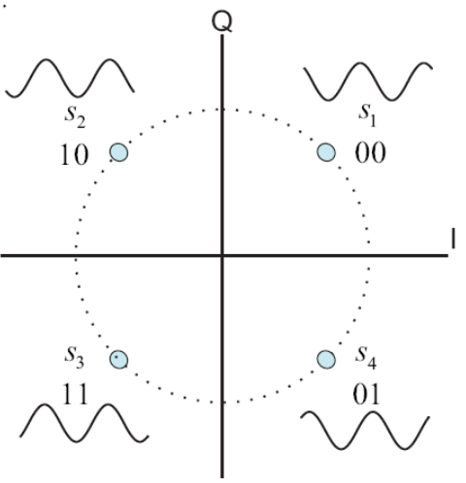
Διαμορφωτές I/Q (1)

Slide 10
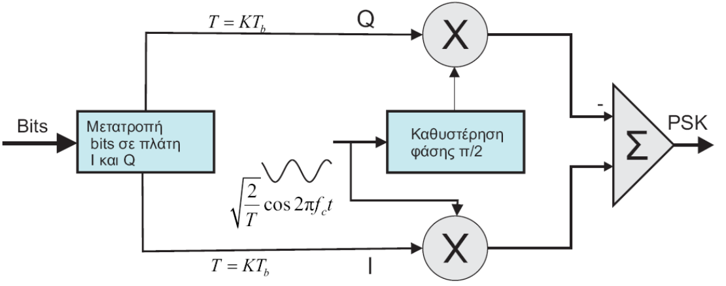
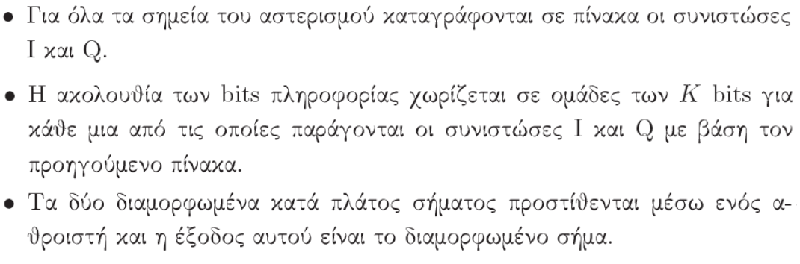
Διαμορφωτές I/Q (2)

Slide 11
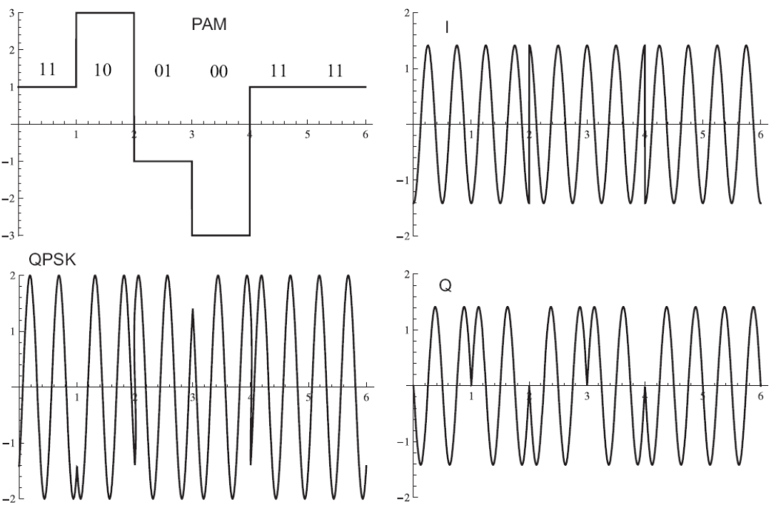
Διαμορφωτές I/Q (3)

Slide 12
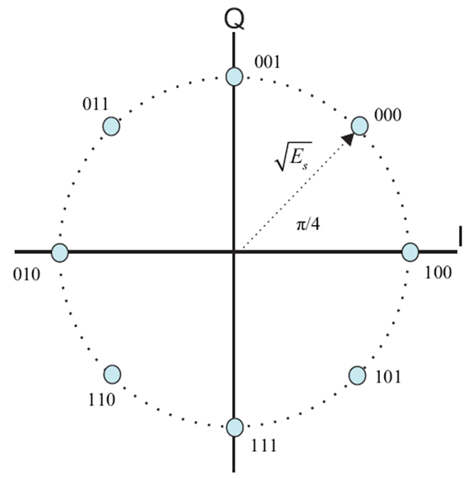
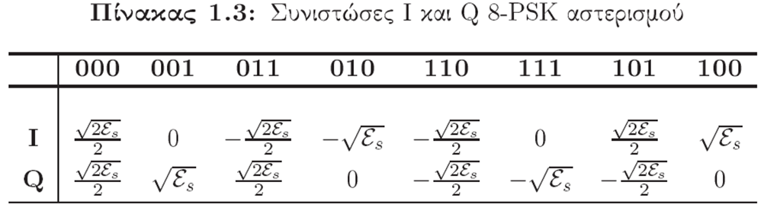
Διαμορφωτές I/Q (3)

Slide 13
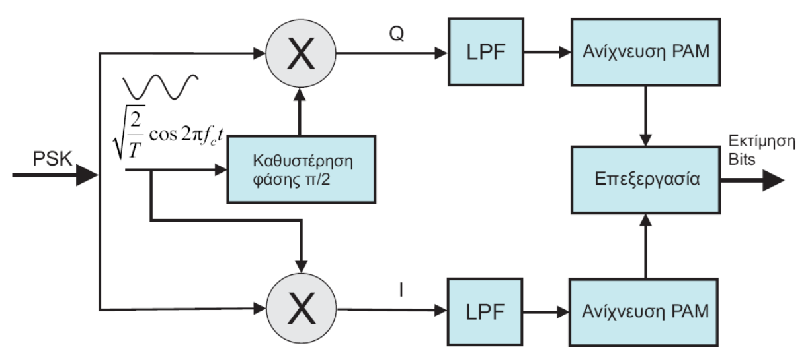
Αποδιαμόρφωση – Ανίχνευση

Slide 14
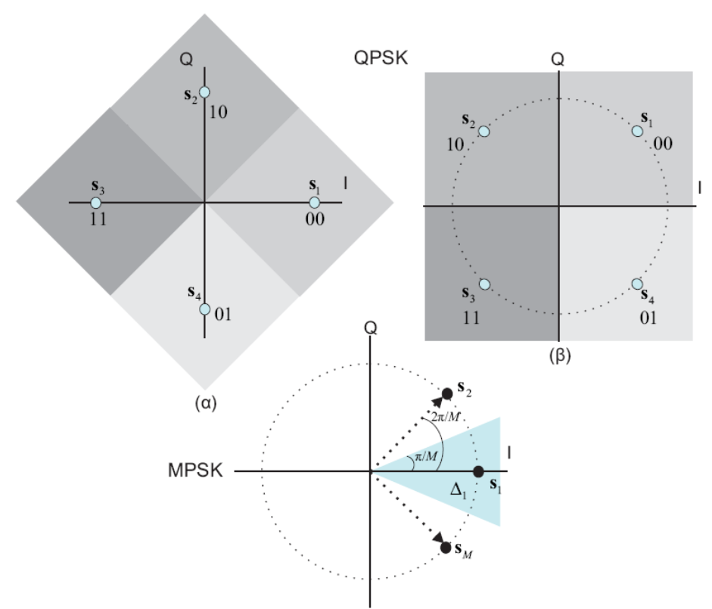
Περιοχές Απόφασης

Slide 15
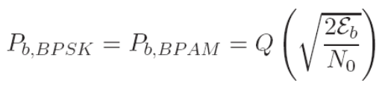
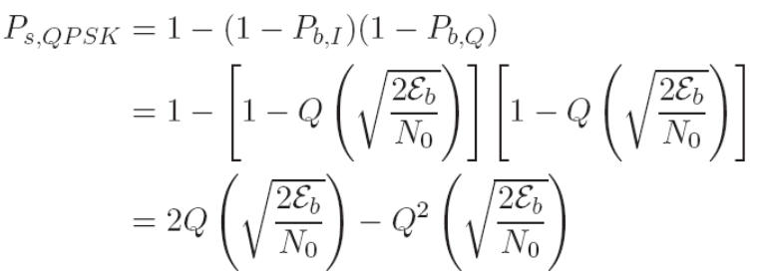
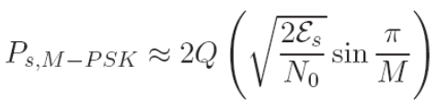

Πιθανότητα σφάλματος (1)

Slide 16
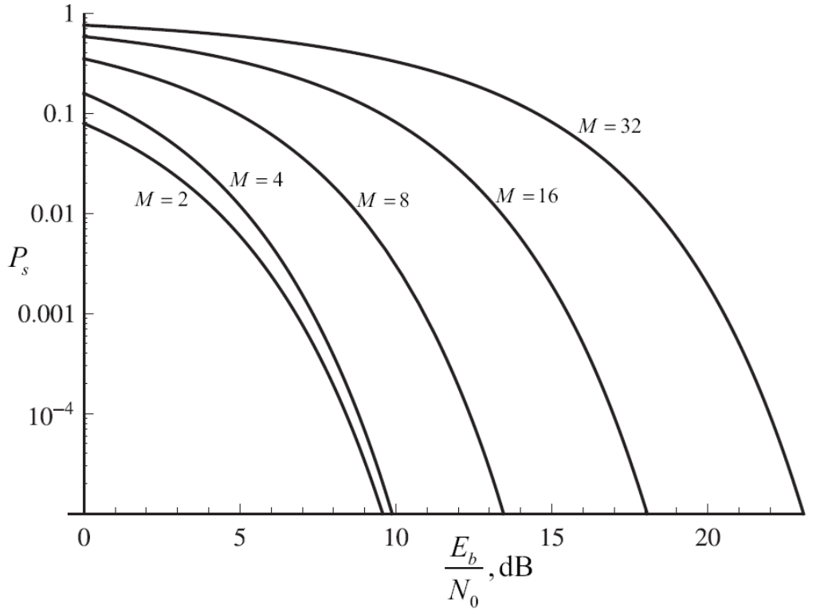
Πιθανότητα σφάλματος (2)

Slide 17

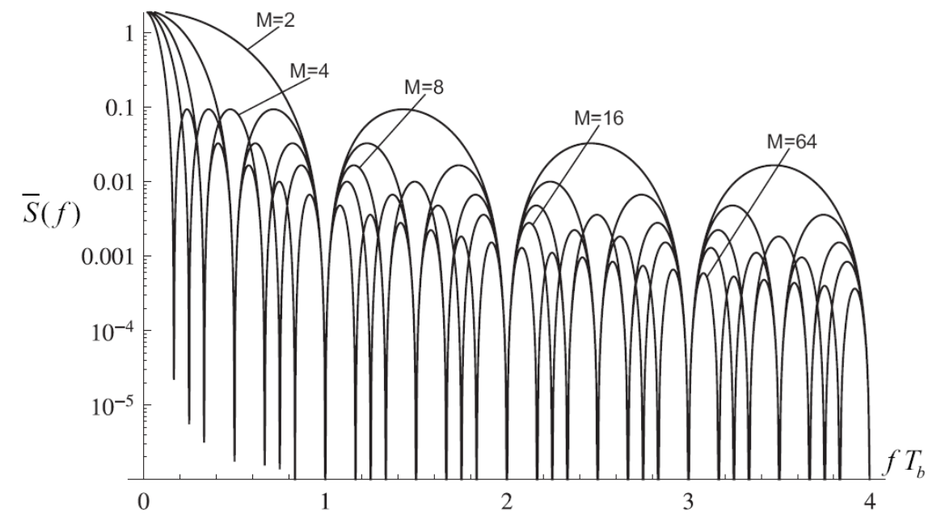
Φασματική Πυκνότητα Ισχύος

Slide 18
Διαμόρφωση διαφορικής ολίσθησης φάσης (Differential PSK-DPSK)
Όταν χρησιμοποιείται PLL σε δέκτες PSK με σύμφωνη αποδιαμόρφωση, παρουσιάζονται ασάφειες της φάσης σε πολλαπλάσια του 2π/Μ οι οποίες επηρεάζουν αρνητικά την επίδοση του δέκτη.
To φαινόμενο αυτό είναι έντονο σε εφαρμογές όπως οι ασύρματες επικοινωνίες, εξαιτίας της γρήγορης μεταβολής του καναλιού.
Διαφορική κωδικοποίηση (differential encoding ) των δεδομένων στον πομπό και διαφορική αποκωδικοποίηση (differential decoding) στο δέκτη.
Η τεχνική διαμόρφωσης που υλοποιεί αυτές τις διαδικασίες, ονομάζεται Διαφορικό (Differential) PSK-DPSK.

Slide 19

DBPSK
Με τη διαφορική κωδικοποίηση του BPSK ένα bit 0 ή 1 διαμορφώνεται κατά DBPSK λαμβάνοντας υπόψη την κατάσταση του προηγουμένου bit.
Με τον τρόπο αυτό και με την υπόθεση ότι το λάθος, ε στην εκτίμηση της φάσης από το PLL μεταβάλλεται αργά και είναι το ίδιο σε δύο διαδοχικά διαστήματα συμβόλου, η διαφορά φάσης μεταξύ δύο διαδοχικών συμβόλων θα είναι ανεξάρτητη από το ε.

Slide 20
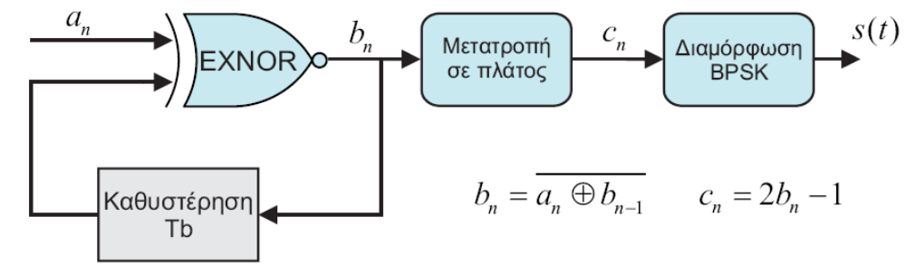
DBPSK – Πομπός (1)
Η διαφορική κωδικοποίηση υλοποιείται μέσω μιας πύλης EXNOR και ενός καθυστερητή που προκαλεί καθυστέρηση, Tb.
Η έξοδος της πύλης EXNOR,bn, είναι 1 αν το bit πληροφορίας, an, και το προηγούμενο κωδικοποιημένο bit, bn-1, είναι τα ίδια. Διαφορετικά, το bn, είναι 0.
Κατόπιν τα κωδικοποιημένα bits μετατρέπονται σε πλάτη, +1, -1 και εκπέμπονται με BPSK αφού γίνει η αντιστοιχία στις φάσεις, Θ1=0 και Θ2=π.

Slide 21
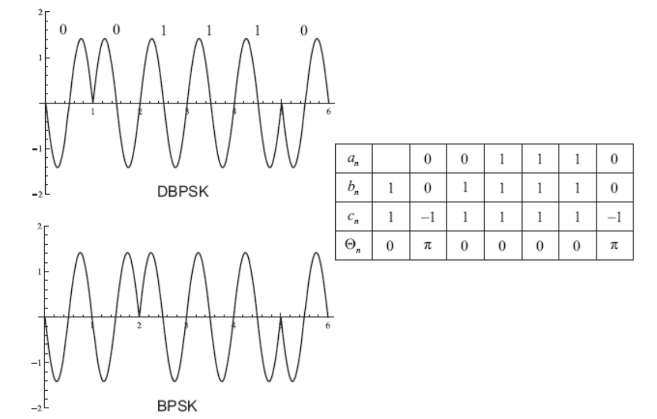
DBPSK – Πομπός (2)

Slide 22
DBPSK – Δέκτης
Η ονομασία DBPSK αναφέρεται τόσο στο τρόπο κωδικοποίησης της πληροφορίας (differential encoding), όσο και στη διαδικασία της αποδιαμόρφωσης-ανίχνευσης.
Ανάλογα με την μέθοδο που ακολουθείται το DBPSK διακρίνεται σε σύμφωνο και ασύμφωνο.
Το σύμφωνο DBPSK απαιτεί την εκτίμηση της απόλυτης τιμής της φάσης μέσω PLL και κατόπιν ακολουθεί αποκωδικοποίηση των δεδομένων, προκειμένου να ανακτηθεί η εκπεμπόμενη ακολουθίας bits.
Όμως, η μέθοδος αυτή σπάνια χρησιμοποιείται στην πράξη σε αντίθεση με την ασύμφωνη διαφορική ανίχνευση η οποία δεν απαιτεί γνώση της φάσης του φέροντος.

Slide 23
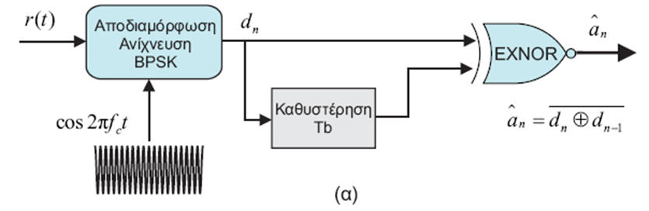
DBPSK – Ασύμφωνος Δέκτης 1
Χρησιμοποιεί ένα τοπικά παραγόμενο φέρον το οποίο είναι σε συμφωνία ως προς τη συχνότητα με το λαμβανόμενο σήμα αλλά όχι απαραίτητα ως προς τη φάση.
Αφού αποδιαμορφωθούν και ανιχνευθούν τα διαφορικά κωδικοποιημένα δεδομένα, μέσω ενός δέκτη I/Q PSK, οδηγούνται στον αποκωδικοποιητή ώστε να εξαχθούν τα bits Πληροφορίας.
Ο αποκωδικοποιητής υλοποιείται (όπως και ο κωδικοποιητής) με μια πύλη EXNOR και ένα καθυστερητή.
Βέλτιστος ως προς BER.

Slide 24
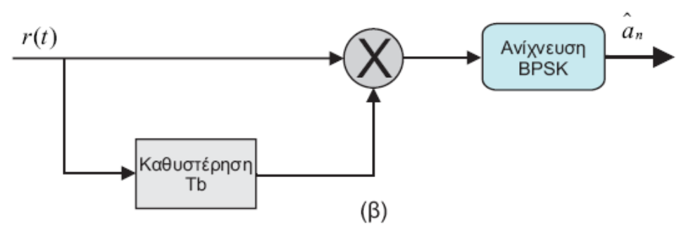
DBPSK – Ασύμφωνος Δέκτης 2
Δεν απαιτεί γνώση της συχνότητας του λαμβανόμενου σήματος.
Ο χρησιμοποιούμενος πολλαπλασιαστής συσχετίζει το λαμβανόμενο σήμα με την καθυστερημένη κατά μια περίοδο συμβόλου έκδοση αυτού.
Η διαδικασία αυτή συνεχίζεται για την υπόλοιπη ακολουθία bits.
Υποβέλτιστος ως προς το BER αλλά λιγότερο πολύπλοκος

Slide 25
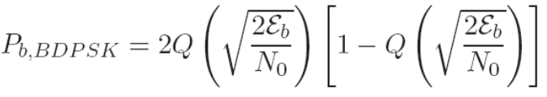

DPSK – Πιθανότητα Σφάλματος
To DPSK υστερεί σε επιδόσεις συγκρινόμενο με το PSK, αφού τα σφάλματα διαδίδονται και σε γειτονικά σύμβολα εξαιτίας της συσχέτισης μεταξύ των αντίστοιχων κυματομορφών.
Η εύρεση της ακριβούς πιθανότητας σφάλματος για το ασύμφωνο Μ-αδικό DPSK είναι ιδιαίτερα δύσκολη. Όμως, μπορεί να γίνει σύγκριση με το αντίστοιχο M-PSK αν ληφθεί υπόψη το γεγονός ότι το τελευταίο συγκρίνει το λαμβανόμενο σήμα με μια `καθαρή' (χωρίς θόρυβο) αναφορά.
Αυτό δεν συμβαίνει στη περίπτωση του DPSK όπου δύο σήματα με θόρυβο συγκρίνονται μεταξύ τους. Έτσι, μπορεί να συμπεράνει κάποιος ότι ο θόρυβος στη περίπτωση του DPSK είναι διπλάσιος από αυτόν του M-PSK οπότε η πιθανότητα σφάλματος θα είναι προσεγγιστικά δύο φορές χειρότερη (περίπου 3 dB). Αυτή η επίδοση βελτιώνεται σε υψηλά SNR όπου η επίδραση του θορύβου είναι μικρότερη.
Σύμφωνο
Ασύμφωνο

Slide 26
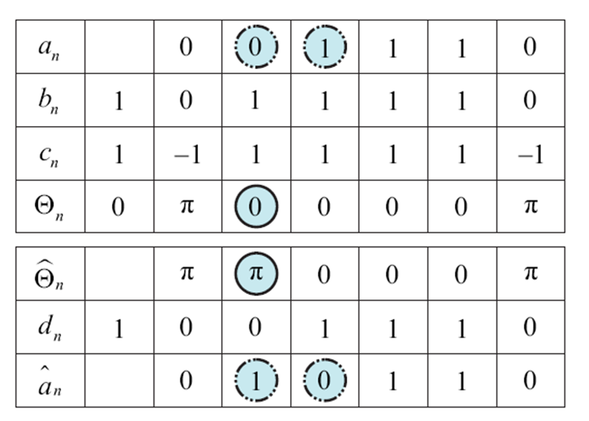
DPSK – Παράδειγμα διάδοσης σφάλματος

Slide 27
PSK – Εφαρμογές (1)
Συστήματα κινητών επικοινωνιών EGPRS (ονομαζόμενα και EDGE ή IMT Single Carrier (IMT-SC). Τα συστήματα αυτά είναι μια εξέλιξη του GSM και επιτρέπουν μετάδοση σε μεγαλύτερες ταχύτητες, διατηρώντας όμως τη συμβατότητα με το GSM. Αν και το EGPRS μπορεί να θεωρηθεί σαν τεχνολογία κινητών επικοινωνιών 3ης γενιάς (3G) συνήθως αναφέρεται σαν 2.75G.
Συστήματα κινητών επικοινωνιών 3ης γενιάς UMTS, WCDMA, HSDPA.
Επικοινωνίες δεδομένων σε δίκτυο σταθερής τηλεφωνίας (πρότυπο ΙTU-T).
Ασύρματα τοπικά δίκτυα (Wireless LANs) σύμφωνα με τα πρότυπα 802.11b και 802.11g.
Δορυφορικές επικοινωνίες.

Slide 28
PSK – Εφαρμογές (2)
Σε βιομετρικά διαβατήρια, πιστωτικές κάρτες και γενικά σε περιπτώσεις αναγνώρισης με χρήση ραδιοσυχνοτήτων (Radio-frequency identification-RFID).
Στο σύστημα ασύρματης επικοινωνίας Bluetooth 2.
Στα συστήματα επίγειας και δορυφορικής ψηφιακής τηλεόρασης (DVB-T, DVB-RCS).
Στα συστήματα ασύρματης επικοινωνίας Worldwide Interoperability for Microwave Access-WiMAX.

Slide 29
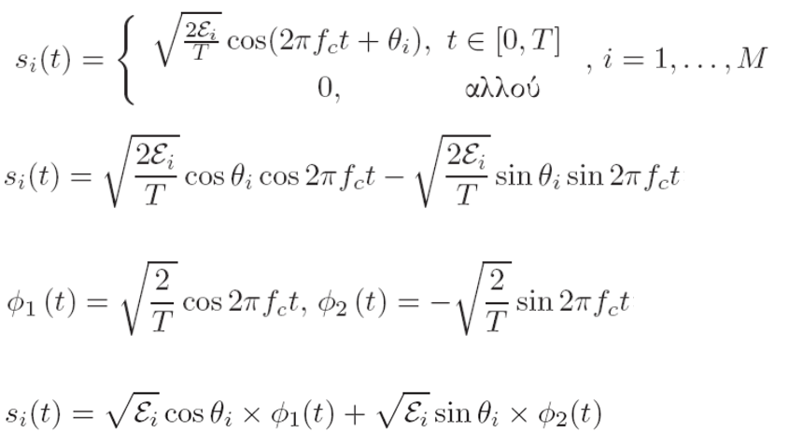
Quadrature Amplitude Modulation (QAM)

Slide 30
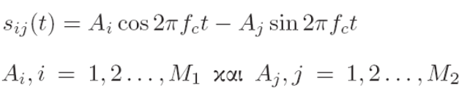
Ορθογώνιοι αστερισμοί QAM (1)
Δημιουργούνται από 2 ΡΑΜ σήματα, που διαμορφώνουν την Ι και την Q συνιστώσα
Οι ορθογώνιοι αστερισμοί αν και -συγκρινόμενοι με τους μη-ορθογώνιους γενικά παρουσιάζουν χειρότερες επιδόσεις (για M>16), χρησιμοποιούνται πολύ συχνά στην πράξη αφού έχουν το πλεονέκτημα της εύκολης διαμόρφωσης και αποδιαμόρφωσης.
Οι ορθογώνιοι αστερισμοί με Κ άρτιο αριθμό ονομάζονται τετραγωνικοί (squared).

Slide 31
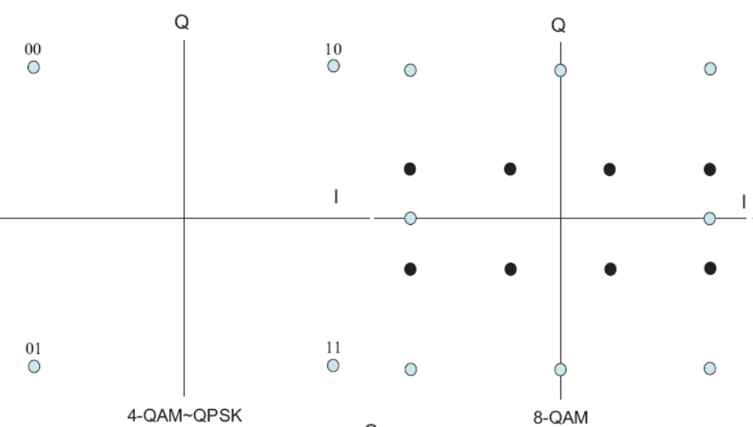
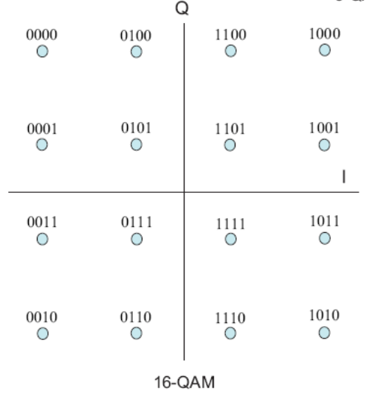
Ορθογώνιοι αστερισμοί QAM (2)

Slide 32
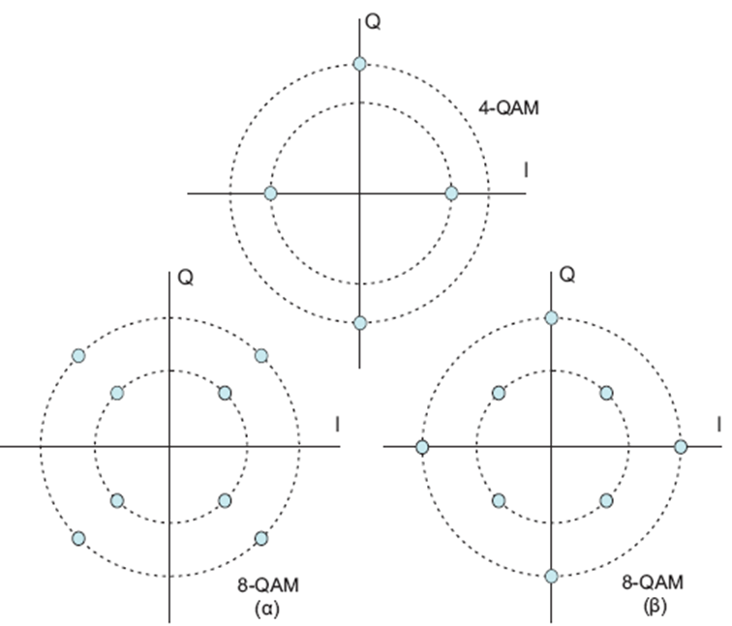
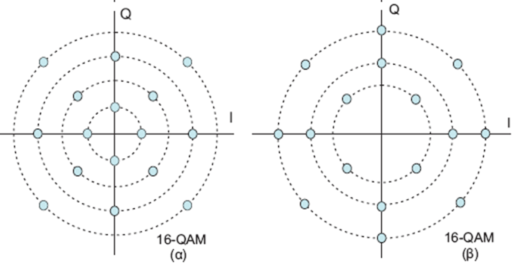
Μη-Ορθογώνιοι αστερισμοί QAM
Βέλτιστος

Slide 33
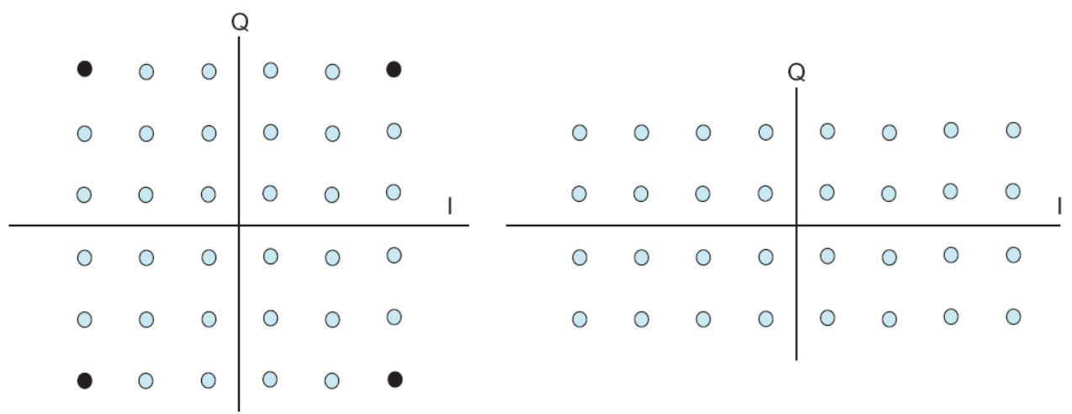
Αστερισμοί 32-QAM

Slide 34
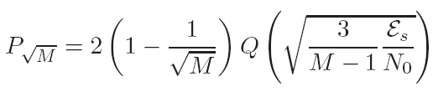
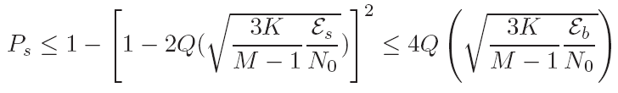
Πιθανότητα σφάλματος QAM (1)
Για την περίπτωση του τετραγωνικού M-QAM (δηλαδή όταν το Μ είναι άρτιο) η πιθανότητα σωστής απόφασης θα είναι:
Η πιθανότητα σφάλματος συμβόλου θα είναι:
Γενική σχέση που περιλαμβάνει όλες τις περιπτώσεις των ορθογώνιων αστερισμών (τετραγωνικών και μη) όταν M>4:

Slide 35

Πιθανότητα σφάλματος QAM (2)
Για τους μη-τετραγωνικούς ορθογώνιους αστερισμούς είναι δυσκολότερη η εύρεση της ακριβούς πιθανότητας σφάλματος συμβόλου, ενώ η πιθανότητα σφάλματος bit εξαρτάται από την αντιστοίχηση των bits σε σύμβολα στον αστερισμό (κώδικας Gray δεν μπορεί να χρησιμοποιηθεί σε όλες τις περιπτώσεις).
Στη γενική περίπτωση των μη-ορθογώνιων αστερισμών δεν μπορεί να υπάρξει μια γενική σχέση για την πιθανότητα σφάλματος συμβόλου, αφού αυτή εξαρτάται από την ιδιαίτερη τοποθέτηση των σημείων στον αστερισμό. Όμως, ένα άνω όριο είναι:

Slide 36
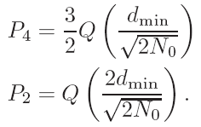
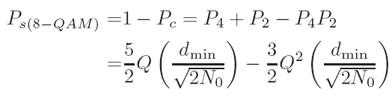
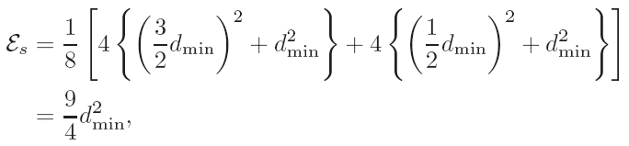
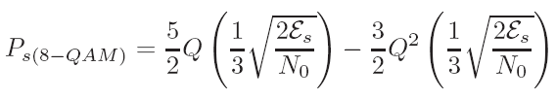
Πιθανότητα σφάλματος (2x4)-QAM

Slide 37
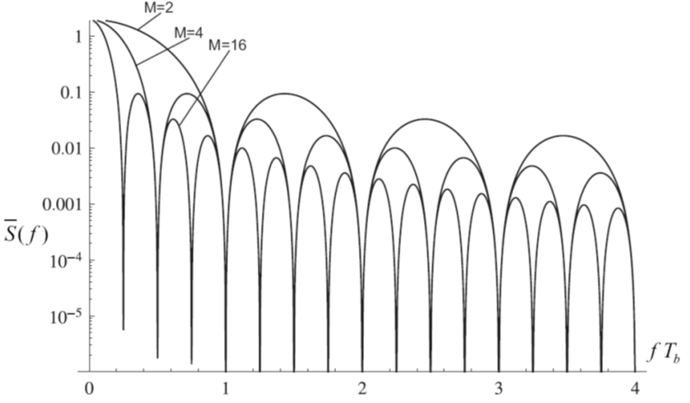


Φασματική Πυκνότητα Ισχύος QAM
M-PSK
M-QAM

Slide 38
Εφαρμογές QAM
Συστήματα κινητών επικοινωνιών EGPRS ονομαζόμενα και EDGE ή IMT Single Carrier (IMT-SC).
Συστήματα κινητών επικοινωνιών 3ης γενιάς 3G, UMTS, WCDMA, HSDPA.
Σε διάφορους τύπους modems: [V90, 56 Kbps, 1024-QAM], [V34, 33.6 Kbps, 1024-QAM] , [V33, 14.4 Kbps, 32-QAM] , κ.λ.π.
Ασύρματα τοπικά δίκτυα ( Wireless LANs ) σύμφωνα με τα πρότυπα 802.11b και 802.11g.
Δορυφορικές επικοινωνίες.
Σε βιομετρικά διαβατήρια, πιστωτικές κάρτες και γενικά σε συστήματα αναγνώρισης με χρήση ραδιοσυχνοτήτων ( Radio-frequency identification-RFID ).
Στο σύστημα ασύρματης επικοινωνίας Bluetooth 2.
Στα συστήματα επίγειας και δορυφορικής ψηφιακής τηλεόρασης ( DVB-T, DVB-RCS ).
Στα συστήματα ασύρματης επικοινωνίας WiMAX .

Slide 39
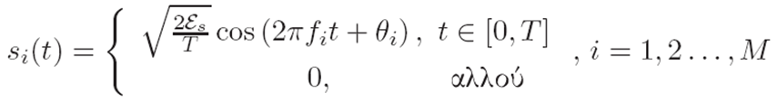
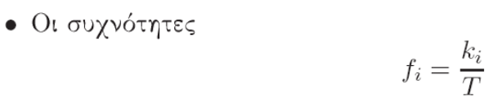
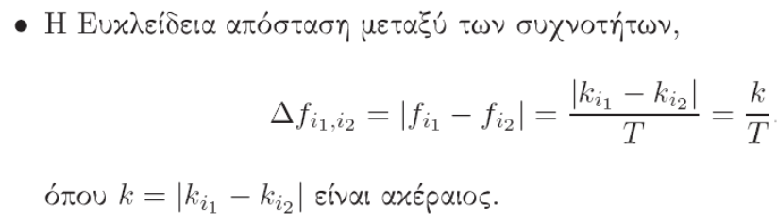

Διαμόρφωση ολίσθησης συχνότητας (Frequency Shift Keying-FSK)
Ψηφιακή εκδοχή του αναλογικού FM
Μ διαστάσεις

Slide 40
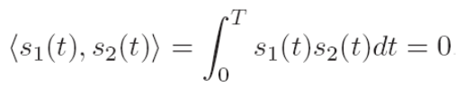

Binary Frequency Shift Keying-BFSK (1)
Σύμφωνη εκπομπή
Ασύμφωνη εκπομπή

Slide 41
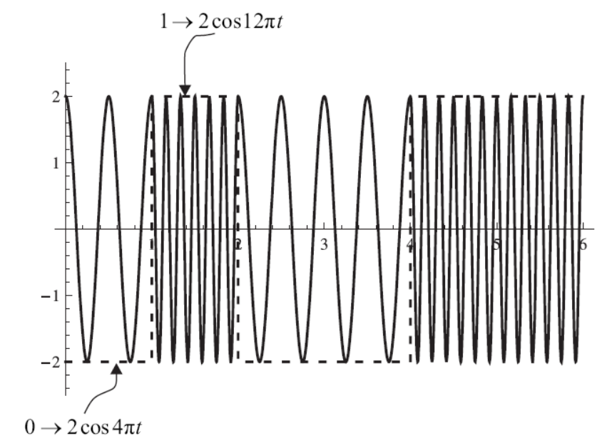
Binary Frequency Shift Keying-BFSK (2)

Slide 42


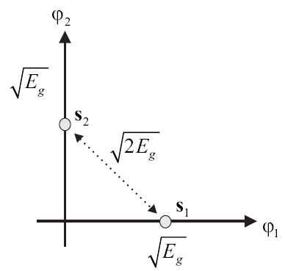
Αστερισμός ΒFSK ασύμφωνης εκπομπής

Slide 43


Ανίχνευση – Πιθανότητα Σφάλματος ΒFSK

Slide 44

Πομπός – Δέκτης ΒFSK

Slide 45


Κριτήρια επιλογής τεχνικών ψηφιακής διαμόρφωσης (1)
Αποδοτικότητα Ισχύος (Power Efficiency): Tο μέσο SNR που απαιτείται για την επίτευξη συγκεκριμένης επίδοσης σφάλματος (συνήθως 10-6)

Slide 46

Κριτήρια επιλογής τεχνικών ψηφιακής διαμόρφωσης (2)
Φασματική αποδοτικότητα
Spectral Efficiency

Slide 47

Κριτήρια επιλογής τεχνικών ψηφιακής διαμόρφωσης (3)
Πολυπλοκότητα Υλοποίησης

Slide 48
Τέλος Ενότητας
Ψηφιακή Διαμόρφωση
Μέρος Β

Slide 49

Χρηματοδότηση
Το παρόν εκπαιδευτικό υλικό έχει αναπτυχθεί στο πλαίσιο του εκπαιδευτικού έργου του διδάσκοντα.
Το έργο «Ανοικτά Ακαδημαϊκά Μαθήματα στο Πανεπιστήμιο Αθηνών» έχει χρηματοδοτήσει μόνο την αναδιαμόρφωση του εκπαιδευτικού υλικού.
Το έργο υλοποιείται στο πλαίσιο του Επιχειρησιακού Προγράμματος «Εκπαίδευση και Δια Βίου Μάθηση» και συγχρηματοδοτείται από την Ευρωπαϊκή Ένωση (Ευρωπαϊκό Κοινωνικό Ταμείο) και από εθνικούς πόρους.

Slide 50
Σημειώματα

Slide 51
Σημείωμα Ιστορικού Εκδόσεων Έργου
Το παρόν έργο αποτελεί την έκδοση 1.0.
Έχουν προηγηθεί οι κάτωθι εκδόσεις:
Έκδοση διαθέσιμη εδώ.

Slide 52
Σημείωμα Αναφοράς
Copyright Εθνικόν και Καποδιστριακόν Πανεπιστήμιον Αθηνών, Μαθιόπουλος Παναγιώτης 2015. Παναγιώτης Μαθιόπουλος.«Ψηφιακές Επικοινωνίες, Ψηφιακή Διαμόρφωση». Έκδοση: 1.0. Αθήνα 2015. Διαθέσιμο από τη δικτυακή διεύθυνση: http://opencourses.uoa.gr/courses/DI38.

Slide 53

Σημείωμα Αδειοδότησης
Το παρόν υλικό διατίθεται με τους όρους της άδειας χρήσης Creative Commons Αναφορά, Μη Εμπορική Χρήση Παρόμοια Διανομή 4.0 [1] ή μεταγενέστερη, Διεθνής Έκδοση. Εξαιρούνται τα αυτοτελή έργα τρίτων π.χ. φωτογραφίες, διαγράμματα κ.λ.π., τα οποία εμπεριέχονται σε αυτό και τα οποία αναφέρονται μαζί με τους όρους χρήσης τους στο «Σημείωμα Χρήσης Έργων Τρίτων».
[1] http://creativecommons.org/licenses/by-nc-sa/4.0/
Ως Μη Εμπορική ορίζεται η χρήση:
που δεν περιλαμβάνει άμεσο ή έμμεσο οικονομικό όφελος από την χρήση του έργου, για το διανομέα του έργου και αδειοδόχο
που δεν περιλαμβάνει οικονομική συναλλαγή ως προϋπόθεση για τη χρήση ή πρόσβαση στο έργο
που δεν προσπορίζει στο διανομέα του έργου και αδειοδόχο έμμεσο οικονομικό όφελος (π.χ. διαφημίσεις) από την προβολή του έργου σε διαδικτυακό τόπο
Ο δικαιούχος μπορεί να παρέχει στον αδειοδόχο ξεχωριστή άδεια να χρησιμοποιεί το έργο για εμπορική χρήση, εφόσον αυτό του ζητηθεί.

Slide 54
Διατήρηση Σημειωμάτων
Οποιαδήποτε αναπαραγωγή ή διασκευή του υλικού θα πρέπει να συμπεριλαμβάνει:
  το Σημείωμα Αναφοράς
  το Σημείωμα Αδειοδότησης
  τη δήλωση Διατήρησης Σημειωμάτων
  το Σημείωμα Χρήσης Έργων Τρίτων (εφόσον υπάρχει)
μαζί με τους συνοδευόμενους υπερσυνδέσμους.

Slide 55
Σημείωμα Χρήσης Έργων Τρίτων
"Η δομή και οργάνωση της παρουσίασης, καθώς και το υπόλοιπο περιεχόμενο, αποτελούν πνευματική ιδιοκτησία του συγγραφέα και του Πανεπιστημίου Αθηνών και διατίθενται με άδεια Creative Commons Αναφορά Μη Εμπορική Χρήση Παρόμοια Διανομή Έκδοση 4.0 ή μεταγενέστερη.
Οι Εικόνες/Σχήματα/Διαγράμματα/φωτογραφίες που περιέχονται στην παρουσίαση αποτελούν πνευματική ιδιοκτησία τρίτων.
  Τηλεπικοινωνιακά Συστήματα, Γ. Κ. Καραγιαννίδης, ΕΚΔΟΣΕΙΣ ΤΖΙΟΛΑ, 2η Έκδοση, 2010
  Τηλεπικοινωνιακά Συστήματα, J. Proakis και M. Salehi, ΕΚΔΟΣΕΙΣ ΕΤΑΙΡΕΙΑΣ ΑΞΙΟΠΟΙΗΣΕΩΣ ΚΑΙ ΔΙΑΧΕΙΡΙΣΕΩΣ ΤΗΣ ΠΕΡΙΟΥΣΙΑΣ ΤΟΥ ΠΑΝΕΠΙΣΤΗΜΙΟΥ ΑΘΗΝΩΝ, 2003
Απαγορεύεται η αναπαραγωγή, αναδημοσίευση και διάθεσή τους στο κοινό με οποιονδήποτε τρόπο χωρίς τη λήψη άδειας από τους δικαιούχους. "

